Slide 1

单片机原理与应用设计课程概况
主讲：马洪连
联系方式： mhl@dlut.edu.cn
教学楼C区：401房间
课程属性：必修
课程学分：2学分， 理论教学16学时，
实验教学24学时
教材：《单片机原理与应用设计第3版》
张毅刚著，电子工业出版社. 2020
考核方式：实验成绩 + 期末考试

Slide 2
课程目录
第1章 单片机概述
第2章 MCS-51单片机的内部结构
第3章 单片机C51语言程序设计
第4章 单片机的接口与应用
第5章 单片机的中断系统
第6章 单片机的定时/计数器
第7章 单片机串行通信

Slide 3
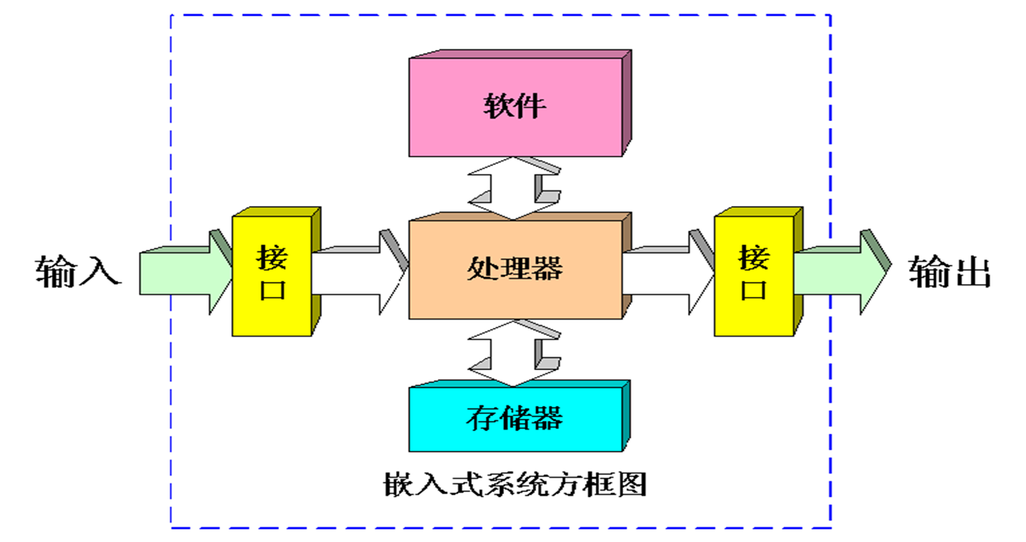
第1章 单片机（微控制器）概述 1.1 嵌入式系统简介
嵌入式系统是以应用为中心，适用于对功能、可靠性、成本、体积、功耗有严格要求的专用计算机系统。它一般由嵌入式处理器、外围硬件设备相关软件部分组成。嵌入式系统方框图，如图1.1所示。
硬件系统是架构基础，其设计优劣直接影响整个系统的稳定可靠程度、工作性能的实现和成本价格等方面。软件部分如操作系统和应用程序等。
3
Notes:
3

Slide 4
1.基本组成结构
2.嵌入式系统的特点
(1)系统功耗低、体积小、具有专用性
(2)实时性强，系统内核小
(3)创新性和高可靠性
(4)高效率地设计
(5)嵌入式系统开发需要开发工具和环境

Slide 5
1.2 嵌入式处理器
目前，嵌入式处理器一般包含四种类型：
微控制器（Micro Control Unit，简称MCU，国内俗称单片机）；
嵌入式微处理器（Micro Processor Unit，简称MPU）；
数字信号处理器（Digital Signal Processor，简称DSP）；
片上系统（System On Chip，简称SOC）。
1.嵌入式微控制器MCU（单片机）
单片机芯片内部集成有ROM、RAM、总线、定时/计数器、I/O、串行口等必要功能和外设。MCU的最大特点是单片化，体积小，从而使功耗和成本下降、可靠性提高。目前，微控制器广泛的应用在工业、家电、仪器仪表等多个领域中。
典型单片机有8位51系列兼容机、AVR系列单片机、16位低功耗MSP430单片机。

Slide 6
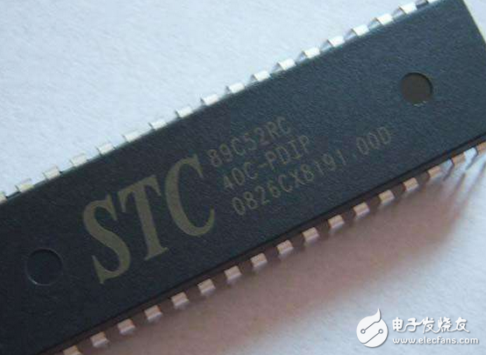
（1）MCS-51系列8位单片机
MCS-51/52系列单片机是世界上应用8位单片机的典型代表，美国Intel公司在20世纪80年代开发并进入我国，并得到广泛的应用。MCS-51/52单片机型号有8031、8051、89C51、89C52、89S51等。其芯片DIP封装外形如图1.1所示。内部基本组成：
8位CPU；
128/256B内部RAM；
4-64KB内部ROM；
32个I/O口，5个中断源；
2个定时/计数器；
1个串行通信接口等。
指令系统共111条指令。
主要的封装形式有：
DIP（双列直插）、
LQFP（引脚向外侧伸延）、
PLCC（引脚向内侧伸延）等。

Slide 7
图1.2 MCS-51系列内部结构原理图与DIP芯片引脚

Slide 8
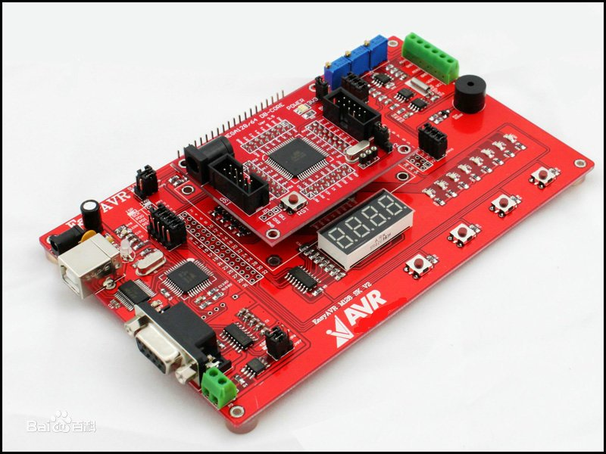
（2）AVR系列单片机
AVR单片机是1997年由ATMEL公司研发出的增强型内置Flash的精简指令集高速8位单片机。
近年来广泛应用于计算机外部设备、工业实时控制、仪器仪表、通讯设备、家用电器等各个领域。AVR单片机系统应用板及芯片LQFP封装如图1-3所示。

Slide 9
功能特点：
哈佛结构，具备1MIPS / MHz的高速运行处理能力；
超功能精简指令集（RISC），具有32个通用工作寄存器，克服了采用单一累加器ACC进行处理造成的瓶颈现象；
部分型号Flash非常大，特别适用于使用高级语言进行开发；
可输出40mA（单一输出），作输入时可设置为三态高阻抗输入或带上拉电阻输入，具备10mA-20mA灌电流的能力；
片内集成上电自动复位、看门狗、启动延时等功能，外围电路更加简单，系统更加稳定可靠；
大部分AVR片上资源丰富：带E²PROM，PWM，RTC，SPI，UART，ISP，AD，WDT等功能。

Slide 10
AVR系列单片机的选型：
AVR单片机系列齐全,可适用于各种不同场合的要求。
AVR单片机有3个档次：
低档Tiny系列：主要有Tiny11/12/13/15/26/28等；
中档AT90S系列：主要有AT90S1200/2313/8515/8535等；(正在淘汰或转型到Mega中)
高档Atmega系列：主要有ATmega8/16/32/64/128（存储容量为8/16/32/64/128KB）以及ATmega8515/8535等。
AVR器件引脚从8脚到64脚，还有各种不同封装供选择。

Slide 11
（3）典型16位MSP430系列单片机
MSP430系列是由美国TI公司制造，片内具备在线下载调试（JTAG）功能。性能和特点如下：
低电压、超低功耗：工作电压范围在1.8V～3.6V，例如，CPU工作电压在2.2V,频率为1MHz的正常工作模式下其工作电流为280μA；待机工作模式下为1.1μA；掉电工作模式0.1μA。
强大的处理能力：MSP430系列单片机为16位RISC结构
系统工作稳定： MSP430系列器件均为工业级的，运行环境温度为-40℃～+85℃。
方便高效的开发环境：目前主要应用的MSP430F43X系列内部采用FLASH型存储器，具有十分方便的开发调试环境。
基本结构：看门狗(WDT)、2个定时器、2个串口(UART0和UART 1)、硬件乘法器、液晶驱动器、1O位/12位ADC、最多达6×8条I/0口线。以上外围模块再加上多种存储器方式就构成了不同型号的MSP430微控制器器件。

Slide 12
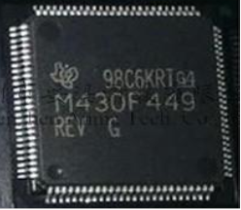
图1.4 MSP430F14X内部框图与封装图

Slide 13
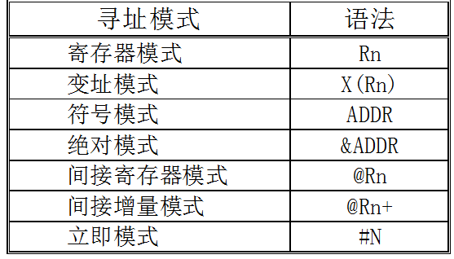
寻址方式和指令
MSP430 指令： 27条 （RISC指令）
采用模拟指令后为 51条
MSP430的寄存器
MSP430的寻址方式

Slide 14
2. 32位嵌入式微处理器MPU
嵌入式微处理器是由通用计算机中的CPU演变而来的。与计算机处理器不同的是在实际嵌入式系统应用中，只保留和嵌入式应用紧密相关的硬件和软件，去除其他的冗余功能部分，这样就以最低的功耗和资源实现嵌入式系统应用的特殊要求。
与通用计算机处理器相比，在工作温度、抗电磁干扰、可靠性等功能方面一般都做了各种增强。嵌入式微处理器具有体积小、重量轻、成本低、可靠性高的优点。
主流芯片ARM 、Am186/88、Power PC、M68000、MIPS系列等。
1） 32位体系结构的性能优势
（1）寻址空间大
在ARM的体系结构里，所有的资源，如存储器、控制寄存器、I/O端口等都是在有效地址空间内采用统一编址的，方便了程序在不同处理器间的移植。

Slide 15
（2）运算和数据处理强
采用了先进的CPU设计理念、多总线接口（哈佛结构）、多级流水线、高速缓存、数据处理增强等技术，这样几乎所有的通信协议栈都能在32位CPU中轻松实现。使得C、C++、Java等高级语言得到了广泛的应用空间。另外多数的微处理器都包含有DMA控制器，这样就进一步提高了整个芯片的数据能力。
（3）操作系统的支持
如果某个专用计算机应用系统需要有多任务的调度、图形化的人机界面、文件管理系统、网络协议等需求，那么就必须使用嵌入式操作系统。一般复杂的操作系统在多进程管理中还需要有硬件存储器保护单元（MPU）或管理单元（MMU）的支持。目前ARM9以上的微处理器均有这些支持，可运行Linux、Win CE和VxWorks等众多操作系统。

Slide 16
2）基于指令集体系结构的分类版本
ARM架构处理器定义了6种不同的版本：
V1 版架构：V2 版架构和 V3版架构已经淘汰。
V4版架构、V5版架构：芯片已经不生成了。
V6版架构： ARM11采用该V6架构，典型产品：S3C6410。
V7版架构：ARMv7架构在命名方式上，处理器已经不再沿用过去的数字命名方式，而是冠名以Cortex的代号。分为如下三类：
（1）ARM Cortex-M系列
M系列只支持Thumb-2指令集（16位），可以执行所有已存的为早期处理器编写的代码。Thumb-2技术比纯32位代码少使用3l％的内存，同时能够提供比Thumb技术的解决方案高出38％的性能。M系列则是为那些对开发费用非常敏感同时对性能要求不断增加的嵌入式微控制器的应用(如无人机、模型车、各种大型家电)所设计的。
典型应用如意法半导体公司的STM32系列32位微控制器。

Slide 17
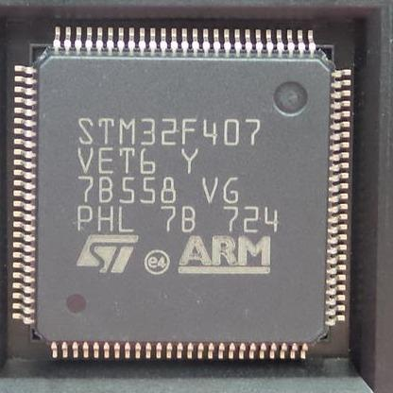
STM32系列32位微控制器
STM32系列基于ARM技术的Cortex‑M处理器。它能支持32位广泛的应用，支持包括高性能、实时功能、数字信号处理和低功耗、低电压操作，同时拥有一个完全集成和易用的开发系统。
STM32系列通用资源
串行通信方式：支持USART、SPI、I²C;
定时器：32位
直接内存存取：Multiple DMA;
看门狗和实时时钟：watchdogs、RTC;
数模转换：12-bit DAC;
模数转换：12-bit;
振荡器：32KHz oscillator;
工作温度：-40 to +85 °C ;
低电压：Low voltage 2.0 to 3.6
内部温度传感器：Temperature sensor。 图1.5 封装外形
例如STM32F3：Cortex®-M4内核；16KB到512KB的Flash。

Slide 18
STM32F10x系列单片机芯片编号说明

Slide 19
（2）Cortex-R系列
R系列不仅支持ARM16位指令集还支持ARM32指令集，R系列是针对快速实时的嵌入式系统的应用，包括航空航天、汽车电子、网络和影像系统。适用于实时操作系统的嵌入式处理器。
（3）Cortex-A系列
A系列同样支持ARM16、32、64位指令集，更侧重于运行包括Linux、windows CE和Symbian等需要复杂操作系统和多用户应用在内的娱乐和无线产品设计的，如手机、平板电脑等。
近年来，ARM公司发布了新一代处理器架构ARMv8。其架构引入了64位处理技术，并扩展了虚拟寻址。
目前常见有：
基于Cortex-A9、A57、A72等微处理器。
A57芯片外形封装如图1.6所示。
19

Slide 20
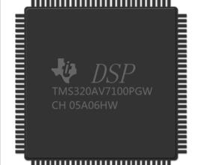
3. 数字信号处理器DSP
DSP（Digital Signal Processor ）是20世纪60年代发展起来的一门新兴技术，所涉及的领域如在数学领域中，微积分、概率统计、随机过程、数字分析等都是数字信号处理的基础工具。DSP主要特点是擅长高速实现各种数字信号处理运算（数字滤波、频谱分析、压缩/解压）的嵌入式处理器。
（1）DSP芯片的功能
采用哈佛结构，数据与程序总线分离方式；
采用多级流水线技术；
配有专用的硬件乘法-累加器，
一个周期内完成一次乘法和一次累加操作；
具有特殊的DSP指令，循环寻址、位码倒置；
快速的指令周期；
支持多处理器结构；
省电管理和低功耗。 图1.7 芯片封装

Slide 21
（2）DSP的应用
通信：调制解调、数据加密和压缩、移动通信、可视电话、路由器等。
语音和图象的处理：语音编码与合成、文本-语音转换、图象压缩与传输、鉴别、转换、模式识别、动画、电子地图、机器人视觉。
军事：保密通信、雷达处理、导航、导弹制导、GPS、电子对抗、搜索与跟踪等。
在自动控制、仪器仪表、医疗工程、家用电器等方面的应用。
DSP具有较完善的软、硬件开发工具，如软件仿真器、在线仿真器、C编译器等。提供的DSP开发工具功能强大，集成了代码的编辑、编译、连接和调试等功能，而且支持C/C++和汇编的混合编程。DSP具有处理速度快，灵活，精确，抗干扰能力强，体积小等优点。已经成为一个新的技术领域，形成了有潜力的产业和市场。
国际上DSP的供货商有TI(德州公司）、ADI公司、AT&T公司等。
21

Slide 22
4. 嵌入式片上系统SOC
（1）概述
SOC (System On Chip)是一种固件化的系统集成技术。核心是把整个应用电子系统全部集成在一个芯片中。如将微处理器核，加上一些通用的接口单元集成在一起。如信号采集、转换、存储、处理等功能模块，通用串行端口（USB），TCP/IP通信单元、GPRS通信接口、GSM通信接口、IEEE1394、蓝牙模块接口等等。这些单元以往都是独立的芯片。
（2）特点
SOC最大的特点实现了软硬件无缝结合；利用改变内部工作电压，降低芯片功耗；减少芯片对外管脚数，简化制造过程；减少外围驱动接口单元及电路板之间的信号传递，可以加快微处理器数据处理的速度；内嵌的线路可以避免外部电路板在信号传递时所造成系统杂乱信号。
22

Slide 23
（3）组成
SOC实现了在一个可编程逻辑器件PLD内部运用编程语言等硬件描述语言，实现一个复杂的系统。
用户只需使用C编程语言，综合时序设计，直接在器件内调用各种通用处理器的标准，然后通过仿真之后就可交付芯片厂商进行生产。故其减小了体积和功耗，而且提高了系统的可靠性和设计生产效率。
（4）实例：片上系统SOC CC2530简介(TI公司)
新一代SOC芯片CC2530是网络节点组成的核心部件。其支持IEEE 802.15.4标准 RF4CE通信模块的应用，将允许芯片无线下载，支持系统编程。
此外，CC2530结合了一个完全集成的，高性能的RF收发器与一个8051微处理器，8 kB的RAM ，32/64/128/256 KB闪存，以及其他强大的支持功能和外设。
23

Slide 24
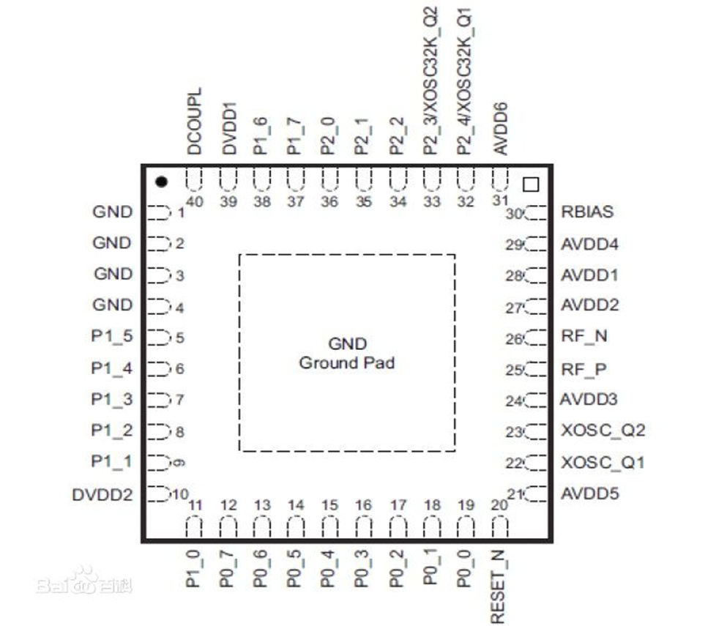
图1.8 芯片封装与引脚分配

Slide 25
CC2530芯片引脚说明
25

Slide 26
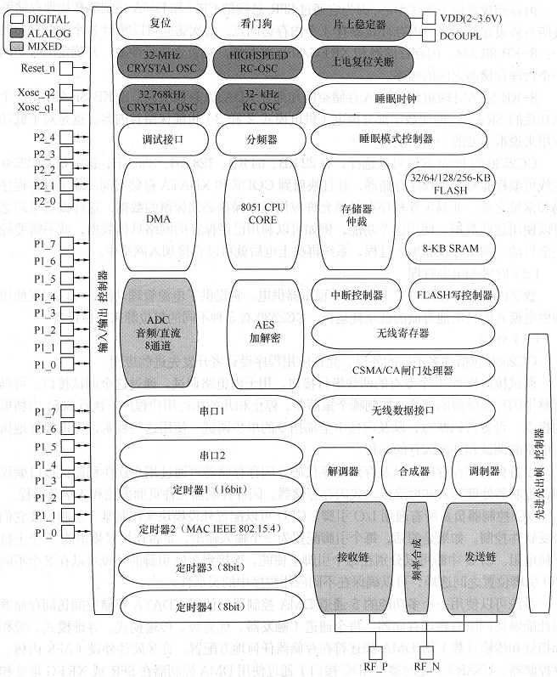
图1.9 CC2530内部结构方框图

Slide 27
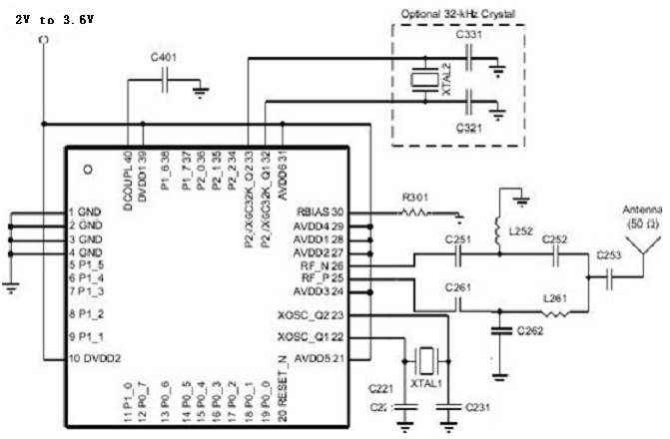
CC2530芯片核心电路原理图如图1.10所示。

Slide 28
CC2530 有四种不同的闪存版本：CC2530F32/64/128/256，分别具有32/64/128/ 256KB 的闪存。CC2530 具有不同的运行模式，使得它尤其适应超低功耗要求的系统。运行模式之间的转换时间短进一步确保了低能源消耗。
CC2530还具有21个数字I/O引脚、5个独立的DMA通道、4个定时器。同时，还支持8位至14位可定义的模数转换器、支持IEEE 802.15.4标准的低功耗个域网协议、4个可选定时器间隔的看门狗。还有两个串行通信接口、USB控制器和RF内核控制模拟无线接收、发送模块。
CC2530适用于IAR 51集成开发环境的工程仿真调试环境；支持路由中继功能、网络节点自动修复功能。可外接配合多种传感器节点模块。

Slide 29
CC2530提供了优秀的接收器灵敏度和健壮的抗干扰性，四种供电模式，多种闪存尺寸，以及包括2个USART、12位ADC和21个通用GPIO，以及更多。除了通过优秀的RF性能、选择性和业界标准增强8051MCU内核，支持一般的低功耗无线通信。
CC2530应用核心板如图1.11所示。
CC2530应用领域包括：
远程控制、
消费型电子、
家庭控制、
计量和智能能源、
楼宇自动化、
医疗以及更多领域。

Slide 30
1.2 MCS-51单片机概述
目前，国内外公认的8位单片机是Intel公司的MCS-51系列单片机，该机于20世纪70年代问世。
应用领域：工业自动化、自动检测与控制、智能仪器仪表、机电一体化设备、汽车电子、家用电器等各个方面。
1.2.1 单片机定义
在半导体硅片上集成了微处理器(CPU)，存储器(RAM、ROM、Flash)和各种输入、输出接口。
本身具有一台计算机的属性，也称为:
微控制器 MCU(Micro Controller Unit)

Slide 31
“单片机” 按用途可分为通用型和专用型两大类：
（1）通用型（MCS-51系列/52系列）
可开发的内部资源：
RAM、ROM、I/O等功能部件，全部提供给用户。用户根据需要，设计一个以通用单片机芯片为核心的应用系统。
例如型号：89C**：表示CMOS产品（ATMEL公司）；
（2）专用型
专门针对某些产品的特定用途而制作的单片机，针对性强且数量巨大。例如，内部集成有模数、数模转换器，大容量存储器等。
专用型单片机对系统结构的最简化、可靠性和成本最佳化等方面都作了全面的考虑。

Slide 32
目前主要应用的有：
AVR系列（爱特梅尔公司）的Atmel AT89 series （Intel 8051/MCS-51架构8位单片机）。
飞思卡尔半导体公司的8位、16位、32位微控制器。
意法半导体公司的STM32系列、基于ARM7内核的32位微控制器。
瑞萨科技系列单片机、华邦W78XX单片机。
恩智浦半导体如LPC2000系列微控制器。
Microchip（微芯公司）的PIC单片机系列。

Slide 33
1.2.2 单片机的发展历史
发展历史分为四个阶段:
第一阶段(1974年～1976年)：单片机初级阶段。双片的形式，且功能比较简单。
第二阶段（1976年～1978年）：低性能单片机阶段。以Intel公司制造的MCS-48单片机为代表。
第三阶段(1978年～现在)：高性能单片机阶段。Intel公司的MCS-51系列、Mortorola公司的6801系列等。
第四阶段(1982年～现在)：8位单片机巩固发展及16位单片机、32位微控制器MCU推出阶段。
近年，不少新型单片机涌现，单片机产品丰富多彩的局面。

Slide 34
1.3 单片机的发展趋势
（1）CPU的改进
采用双CPU结构，提高处理能力
增加数据总线宽度，内部采用16位和32位数据总线。
（2）存储器的发展
加大存储容量, 存储器容量大于128KB等。
片内采用E²PROM或闪烁（Flash）存储器。
（3）片内I/O的改进
增加并行口的驱动能力，能直接输出大电流和高电压。直接驱动LED和VFD（荧光显示器）。
设置特殊的串行接口功能，可构成分布式、网络化系统 。
（4）低功耗化 CMOS化、CHMOS工艺。
（5）外围电路内装化
集成度不断提高，把众多的外围功能部件集成在片内，实现系统的单片化，称为片上系统，简称SOC。

Slide 35
1.4 单片机应用系统的设计
1.4.1 单片机应用系统设计步骤
在单片机应用系统的设计中，首先要终过深入细致的需求分析，周密而科学的方案论证才能使系统设计工作顺利完成。单片机应用系统设计，一般可分为如下三个阶段：
1．明确任务和需求分析以及拟定设计方案阶段
明确系统所要完成的任务十分重耍，它是设计工作的基础，也是设计方案正确性的保证。
需求分析的内容主要包括：被测控参数的形式（模拟量、数字量等）、被测控参数的范围、性能指标、系统功能、工作环境、显示、报警等。
拟定设计方案是根据任务的需求分析，先确定大致方向和准备采取的手段。

Slide 36
2．硬件和软件设计阶段
根掘拟定的设计方案，设计出相应的系统硬件电路。 接下来的工作就是软件设计，正确的编程方法是根据需求分析，先绘制程序流程图，这样程序的编写速度就会很快。
一个单片机的软、硬件系统，可先在软件仿真工具的软环境下进行系统设计并调试通过，虽然还不能完全说明实际系统就完全通过，但至少在逻辑上是行得通的。在软件仿真开发环境下仿真通过后，再进行实际的软硬件设计与实现，可减少设计上所走的弯路。软件编写调试可与硬件设计同步进行，可提高设计效率，这也是日前业界广泛采用的一种开发设设方法。
3．资料与文件整理编制阶段
当系统全部调试通过后，就进入资料与文件整理编制阶段。如流程图、子程序使用说明、地址分配、程序清单、电路原理图线路板等。
单片机应用系统设计过程流程图如图1-12。

Slide 37
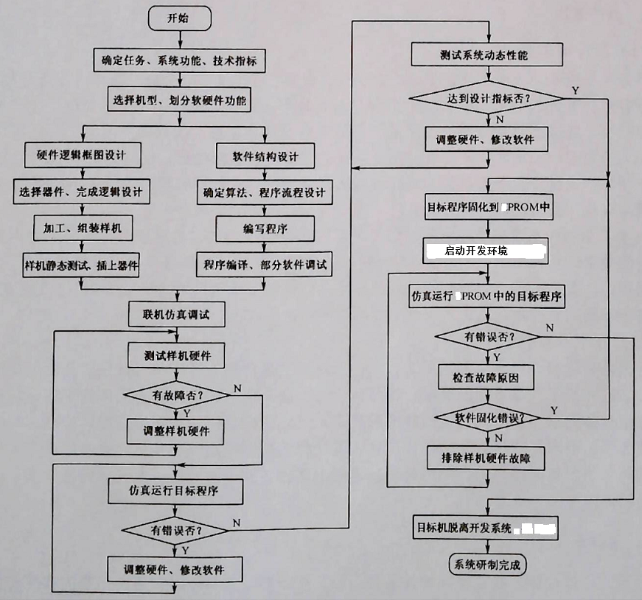

Slide 38
1.4.2 应用系统设计应当考虑的问题
1. 硬件设计应考虑的问题
在硬件设计时，应重点首先考虑以下3个问题：
1）尽可能采用功能强的芯片
(l)单片机的选型。单片机的集成度越来越高，许多外围部件都已集成在芯片内，这样可以省去许多外围部件的扩展工作，使设计工作简化。
(2)优先选用片内带有较大容量Flash存储器的产品，可省去扩展片外程序存储器的工作，减少芯片数量，缩小系统的体积。
(3) RAM容量的考虑。这时可选用片内具有较大RAM容量的单片机。例如PIC18F452。
(4)对I/O端口留有余地。如有些新的信号需要采集，就必须增加输入检测端；有些输出量需要控制就要增加输出端。

Slide 39
2. 软、硬件设计综合考虑
硬件速度快，成本高。软件就是以时间换空间，各有特点。
3. 工艺设计
工艺设计包括机箱、面板、配线、接插件等，还有考虑到安装、调试、维修等方面的问题，都要考虑进去。

Slide 40
1.4.3 单片机应用系统的开发与调试
1. 集成开发环境简介
目前，大多数C语言开发环境都是集成的开发环境(IDE)。这样把程序的编辑、编译、连接、运行都集成在一个环境中，界面友好，简单易用。
集成开发环境包括源程序的输入和编辑，源程序的编译和连接，程序运行时的调试和跟踪，项目的自动管理，为程序的开发提供各种工具，并且有窗口管理和联机帮助等功能。上机调试程序可分如下几个步骤：
启动集成环境→建立和编辑源程序→编译连接程序→运行。
集成环境是一个组合窗口，通常窗口的笫一部分为标题栏；第二部分为菜单栏，其中包括文件、编辑、查看、插入、工程、组建、工具、窗口、帮助等菜单；第三部分为工具栏，其中包括常用的工具按钮；第四部分为状态栏，还有三个子窗口：工作区窗口、编辑窗口、编译调试窗口。如Keil C51集成开发环境。

Slide 41
2. 单片机应用系统的仿真工具
当一个单片机应用系统（用户样机）完成了硬件和软件设计，全部元器件安装完成后，很难一次成功。这就需要借助单片机仿真开发工具进行调试，发现错误并加以改正。
仿真工具的功能如下：
用户样机程序的输入与修改。
程序的运行、调试（单步运行、设置断点运行）、排错、状态查询等功能
用户样机硬件电路的诊断与检查
有较全的开发软件。用户可用C语言编制应用程序：由开发系统编译连接生成目标文件、可执行文件
将调试正确的程序写入到程序存储器中。

Slide 42
通用机仿真开发系统是一种通过PC机并行口、串行口或USB口，外加在线仿真器的仿真开发系统，如图1.13所示。
在线仿真器有PC机及其仿真开发软件的支持，可以在PC机的屏幕上观察用户程序的运行情况，可以采用单 步、设置断点等手段逐条跟踪用户程序并进行修改调试和查找软、硬件故障。
随着ISP（通过CPLD拥有在线系统可编程）技术的普及，对于AT89S5x单片机，也可不使用在线仿真器以及编程器，用户只需要在PC机上修改程序，然后将修改的程序直接写入用户样机的单片机Flash存储器中。

Slide 43
3．用户样机的源程序调试过程
使用仿真开发工具进行源程序编写、调试以及与用户样机硬件联调工作。用户源程序调试过程可分为以下4个步骤：
(1)输入用户源程序。用户使用编辑软件，按照编写语言源程序要求的格式、语法规定，把源程序输入到PC机中，并保存在磁盘上。
(2)在PC机上，利用开发工具环境中编译器对用户源程序进行编译，真至语法错误全部纠正为止，则进入下一个步骤。
(3)动态在线调试。借助在线仿真器的动态在线调试手段，如单步运行、设置断点等，发现逻辑错误，然后返回修改，直至逻辑错误纠正为止。
(4)将调试完毕的用户程序通过编程器或ISP写入、固化在程序存储器中。

Slide 44
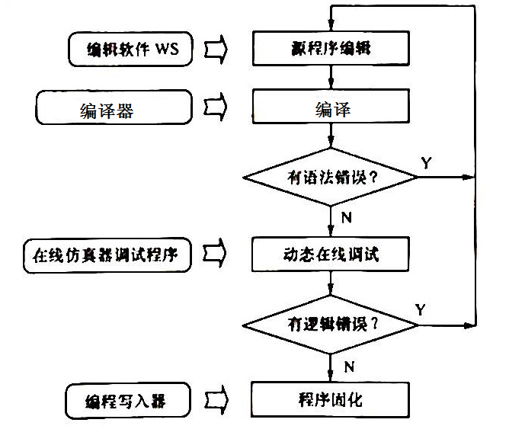
用户源程序调试过程示意图如图1.14

Slide 45
4．用户样机的硬件调试
当用户样机全部焊接完毕，就可对用户样机的硬件进行调试了。首先进行静态调试，静态调试的目的是排除硬件故障。
(1)用户样机的静态调试
静态调试工作分为两步：
第一步，在用户样机加电之前，根据硬件逻辑设计图，先仔细检查样机线路是否连接正确，并核对元器件的型号、规格和安装是否符合要求，应特别注意电源系统的检查，以防止电源的短路和极性错误，并重点检查系统总线（地址总线、数据总线、控制总线）是否存在相互之间短路或与其他信号线的短路。
第二步，加电后，检查各芯片插座上有关引脚的电位，仔细测量各点电平是否正常，尤其应注意单片机插座的各点电位，否则与在线仿真器连机调试时，将会损坏在线仿真器。

Slide 46
(2)用户样机的在线仿真调试
在静态调试中，对用户样机硬件进行初步调试，只能排除一些明显的静态故障。
用户样机中的硬件故障（如各个部件内部存在的故障和部件之间连接的逻辑错误）主要是靠联机在线仿真器来排除的。
前面已经介绍，硬件调试和软件调试是不能完全分开的，许多硬件错误是在软件调试中发现和纠止的。

Slide 47
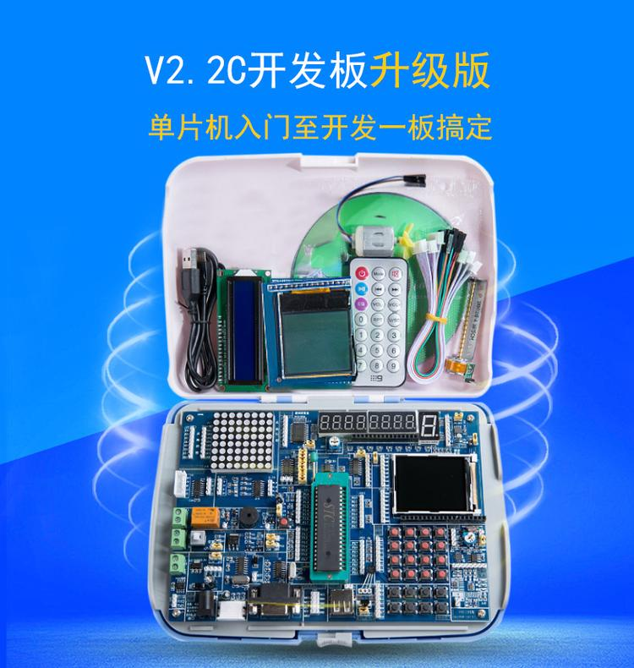
单片机开发试验平台

Slide 48
相关硬件配置

